Slide 1





CASI CLINICI
ICOT
SIMPATECTOMIA TORACICA: UN APPROCCIO ALTERNATIVO ALLA TACHICARDIA VENTRICOLARE
Dipartimento di Scienze Cardiovascolari, Fondazione Policlinico Universitario Campus Bio-Medico, Roma.
A cura di:
F. Crisci; M. Ciancio; E. Italiano; M. Celeski; Prof. G. P. Ussia.

Slide 2
CASI CLINICI
ABSTRACT: Le aritmie ventricolari sono disordini comunemente trattate mediante terapia farmacologica ed ablazione transcatetere; nonostante i progressi delle tecniche di ablazione, rimane un gruppo di pazienti che non risponde alle terapie convenzionali. Il nostro caso clinico vuole riproporre un’alternativa terapeutica alle tachicardie ventricolari, in particolare per le forme in cui l’attivazione simpatica svolge un ruolo chiave come le TV polimorfe su base catecolaminergica, sindrome del QT lungo, negli storm di tachicardia ventricolare/fibrillazione ventricolare refrattari e cardiopatie strutturali. Questa opzione terapeutica permette, in casi selezionati, la riduzione delle recidive e delle scariche del defibrillatore, migliorando l’outcome in termini di morbidità e qualità della vita.
ICOT

Slide 3
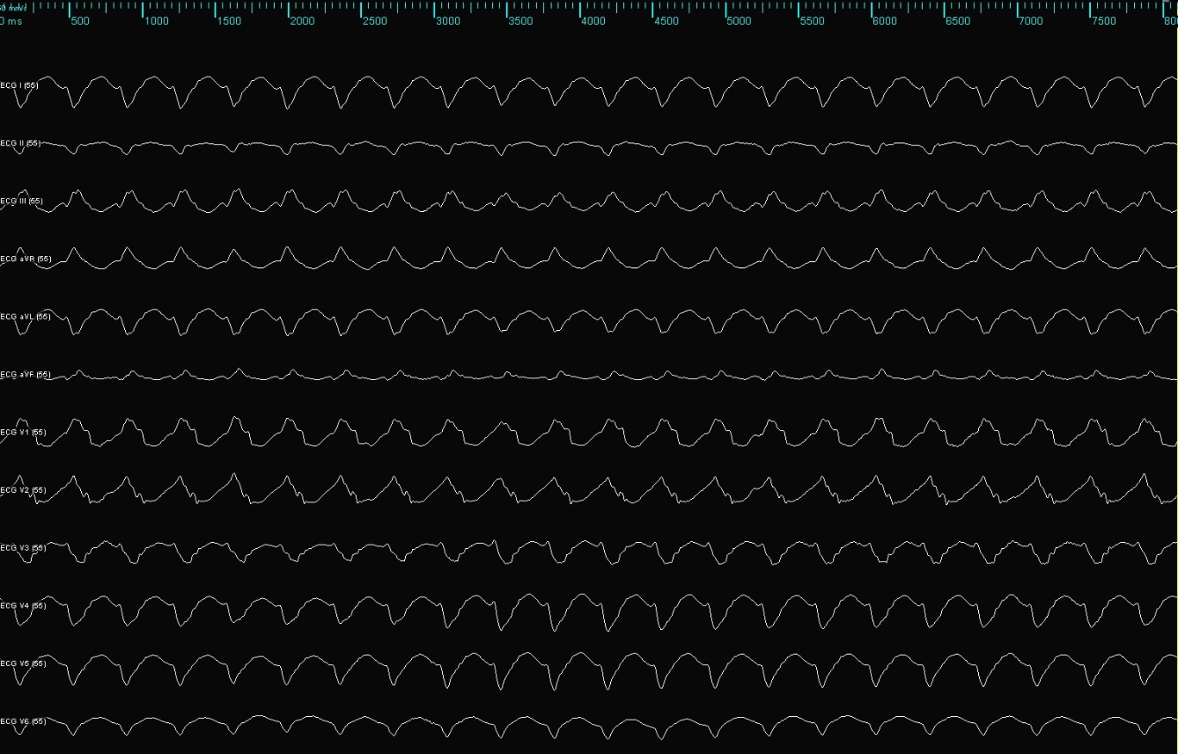
CASI CLINICI
Figura 1: ECG: aritmia da tachicardia ventricolare monomorfa.
ICOT

Slide 4
CASI CLINICI
Figura 2: Coronarografia e angioplastica percutanea.
ICOT

Slide 5
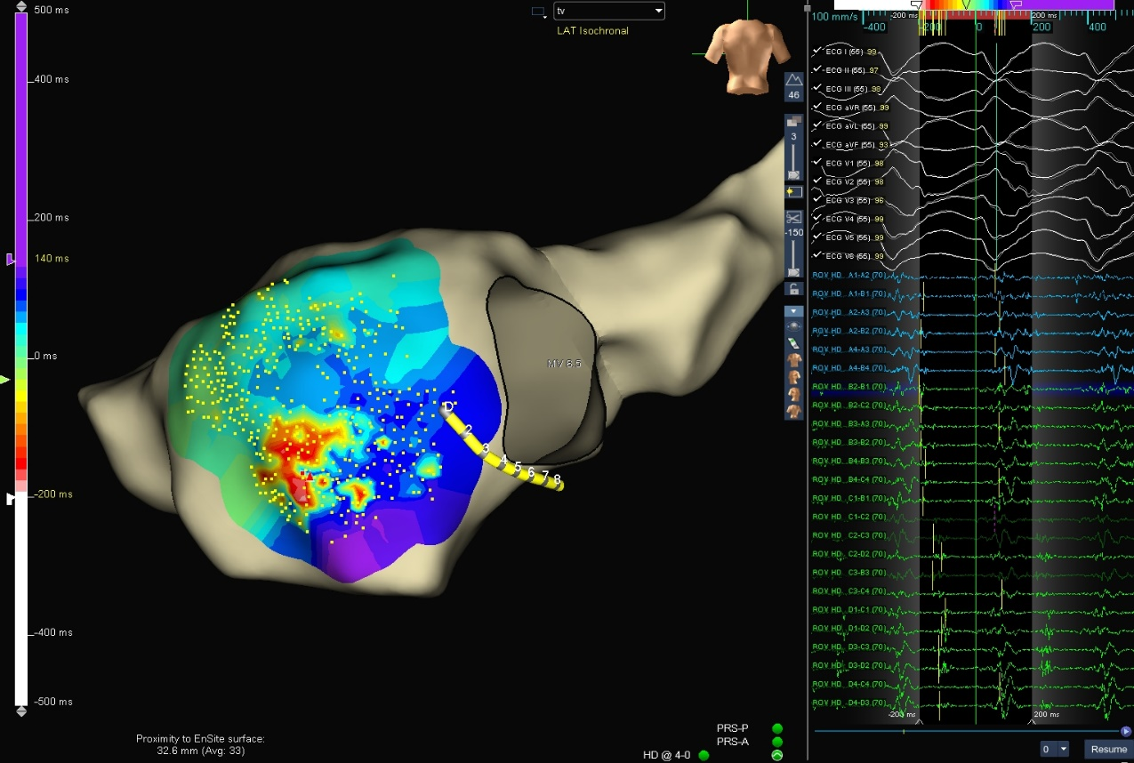
CASI CLINICI
Figura 3: Ablazione di TV.
ICOT

